Slide 1
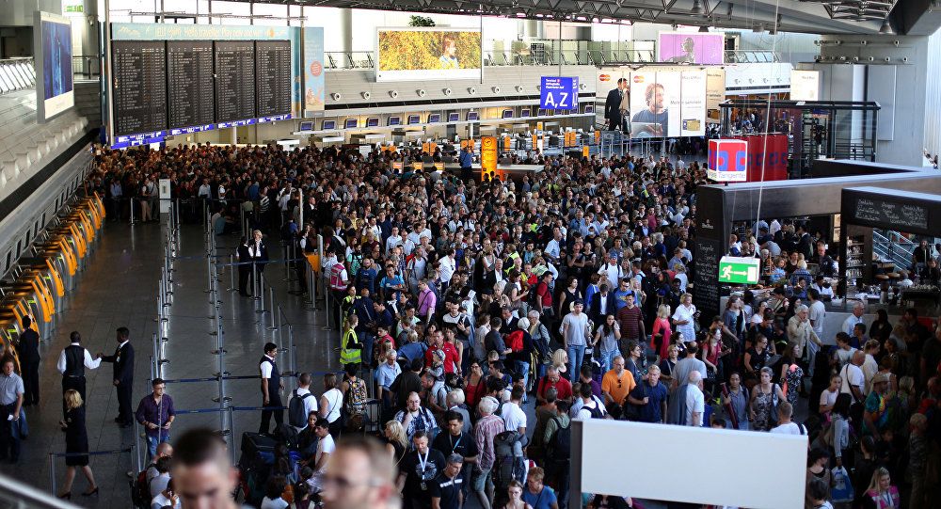
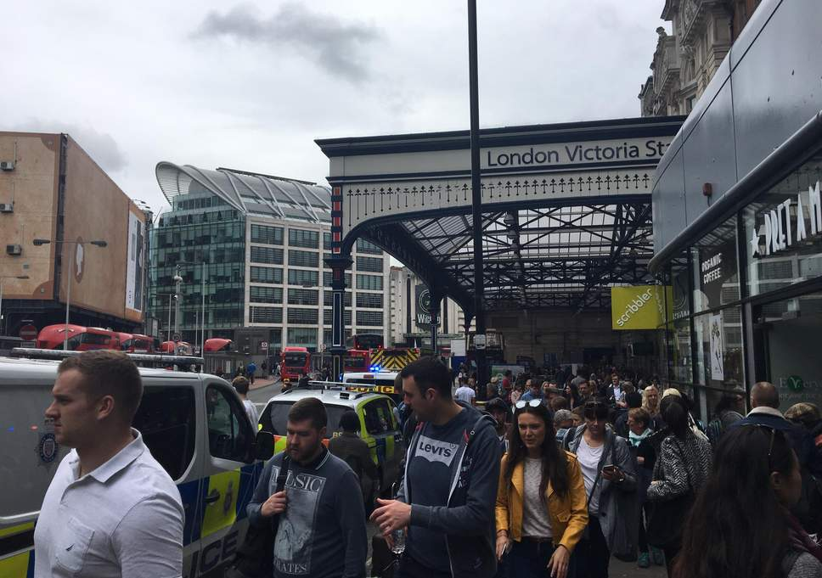
Étude et modélisation des mouvements de foule
Thème : Milieux : interactions, interfaces, homogénéité, ruptures
Evacuation de l'aéroport de Francfort
Evacuation de la gare de Victoria Station à Londres

Slide 2
Plan
I ) Modélisation :
III ) Comparaison avec une simulation numérique :
I ) Modélisation :
Présentation du modèle
Objectif de la modélisation
II ) Etude des deux approches :
Présentation des deux approches
Etablissement des modèles
Recherche des solutions :
a) Analytiquement
b) Avec Python
IV ) Conclusion

Slide 3
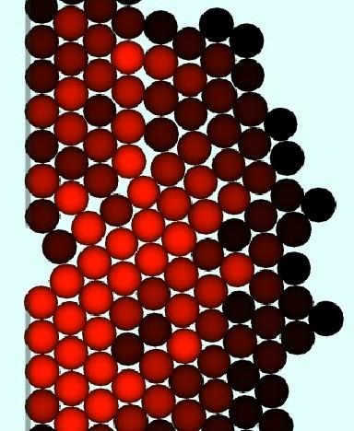
Modélisation
Présentation du modèle
Définition d’un milieu granulaire : Ensemble de particules
soumises à la gravité , qui interagissent les unes avec les
autres par des contacts avec ou sans friction et avec ou
sans cohésion.
Etudier les interactions particule – particule
dans un milieu plan
Mouvement de la foule
Rotation Cohésion
Déplacement des disques rigides

Slide 4
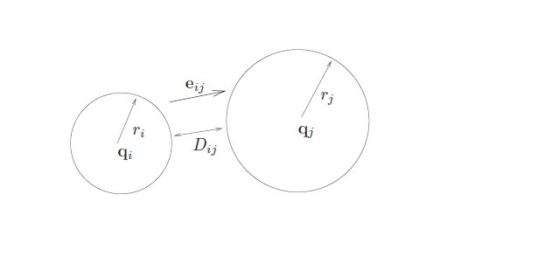



U = U (q,t)
Objectifs de la modélisation
Les écoulements granulaires se traitent selon les forces de contact et le type de collision
soit
Approches Lisses
Approches non lisses
(Les contacts sont traités par des forces de
répulsion à courte portée pour gérer
les collisions Modèle Continue)
( Les contacts sont traités comme des
collisions purement inélastiques Modèle discontinue )

Slide 5

Etude des deux approches
Approche Lisse :
- Les disques ne se touchent pas D_{ij}>0
Force d’interactions g_{ij}=0 e_{ij}
- Les disques se touchent D_{ij}<=0
Force d’interactions g_{ij}= - Kx e_{ij}
x = |D_{ij} | : distance d’interpénétration
K : constante de raideur

Slide 6
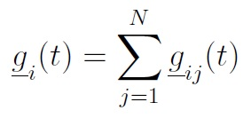
g_{ij}(t) = - K min ( 0, |D_{ij}| ) e_{ij}(t)
Résolution Numérique :

Slide 7

Approche Non lisse :
Contacts purement inélastiques / Pas de rebond
Contrainte : Positions des particules doit être toujours admissible c’est-à-dire : Pas de chevauchement
Non linéarité spatial
Au moment du contact
Discontinuité de la vitesse
Non linéarité temporelle
Caractère Non lisse
Contact
Distance augmente

Slide 8
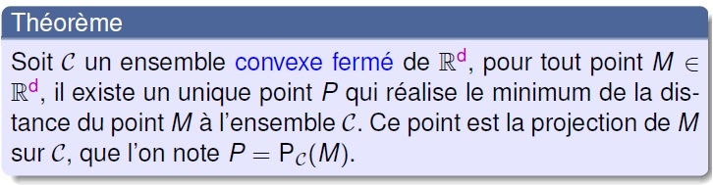




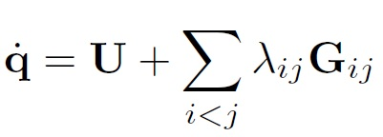
Proposition
J J Moreau

